Slide 1
Comunicación I
Unidad I
¿Qué es la comunicación social? Definición, Perspectiva, niveles.

Slide 2
Comunicación
Condiciones materiales
de existencia
Interacciones-Prácticas
Modos de Producción
Sociedad
Realidad
Sentidos
Cultura
Actores- Agentes
Relaciones
Posiciones
Estructuras
Sistema Significante (Williams)
Orden cognoscitivo (Guiddens)
Marco Analítico

Slide 3
Definición operativa
«Conjunto de intercambios de sentidos entre agentes sociales que se suceden en el tiempo y que constituyen la red discursiva de una sociedad, red que puede pensarse relacionalmente a niveles micro, meso y macro.
Esta red discursiva está tejida por las prácticas productoras de sentido- que se manifiestan en discursos- de los agentes sociales (individuos, instituciones, empresas, etc) que ocupan distintas posiciones en el espacio social general (en las clases sociales) y en los campos que forman parte del mismo-, posiciones que implican capitales y poderes diferentes, puestos en juego en el intercambio, luchas en consecuencia».

Slide 4
Conceptos de base
Teoría social de base: P. Bourdieu; A. Giddens. El problema de la reproducción y la transformación social.
Espacio y campo social: campo de fuerzas y estructura.
Capital de diferentes especies (social, simbólico, económicos, etc.)
Posición Social
Habitus: estructura estructurante. Socialización. Sistema de esquemas de producción de prácticas, de percepciones, y valoraciones.

Slide 5
«Comunicación es el conjunto de intercambios a partir de los cuales se van procesando identidades, normas, valores, se van articulando intereses, se van acumulando y legalizando saberes y poderes, es inevitable reconocerla como un terreno privilegiado para la construcción del orden social. Es decir, como un terreno a partir del cual diferentes actores propondrán sus propios sentidos de ese orden, que competirán entre sí, para convertirse en hegemónicos» (Mata, 1983: 3).

Slide 6
Red discursiva que teje ….
Valores: criterios, concepciones generales, orientaciones de elecciones y acciones cotidianas.
Normas: preceptos, sentido común. Deber ser. Limitaciones. Usos, hábitos, costumbres, leyes, reglamentos.

Slide 7
Red discursiva que teje
Saberes, conocimientos, habilidades. Formas de aprehender el mundo y de intervenir en él.
Poderes: capacidades para la acción, disponibilidad de fuerzas y de recursos. Redes entre agentes sociales.

Slide 8
Conceptos claves… Discurso (s)
Toda producción de sentido tiene una manifestación material.
Conglomerados de materias significantes. Materializaciones sensibles investidas -por alguien- de sentido (Verón).
Configuraciones identificadas en algún soporte (imágenes, comportamientos, etc).
Dimensión social y cultural: conforman las condiciones de producción de los discursos.
  Restricciones/posibilidades de acuerdo a situaciones, ámbitos.

Slide 9
Discurso
Formas discursivas: moldes característicos que tienen las prácticas comunicativas.
Géneros. Estrategias de comunicabilidad. Orientan qué hacer y cómo decir en distintas esferas sociales.

Slide 10
sentido
Definiciones, modelos, versiones de la realidad.
Puesta en acto de hábitus.
Es inestable/dinámico
Es relacional
consensos/orden social.

Slide 11
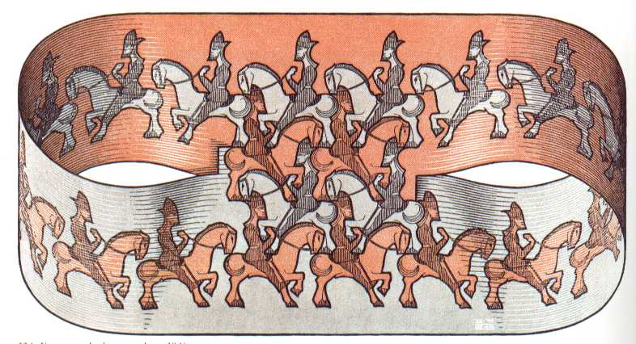
Sentido/discurso/realidad

Slide 12
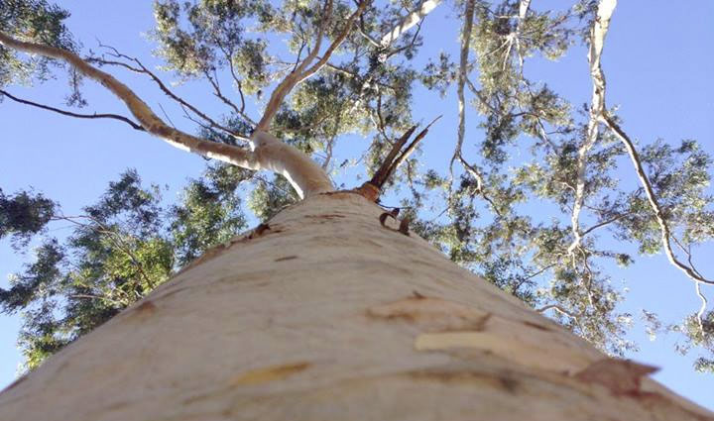
Sentido/discurso/realidad

Slide 13
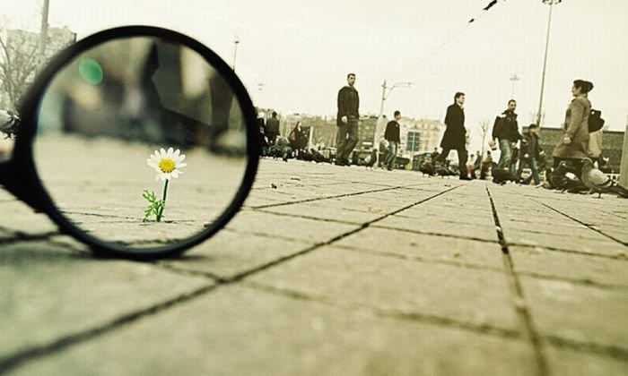
Sentidos/orden social

Slide 14
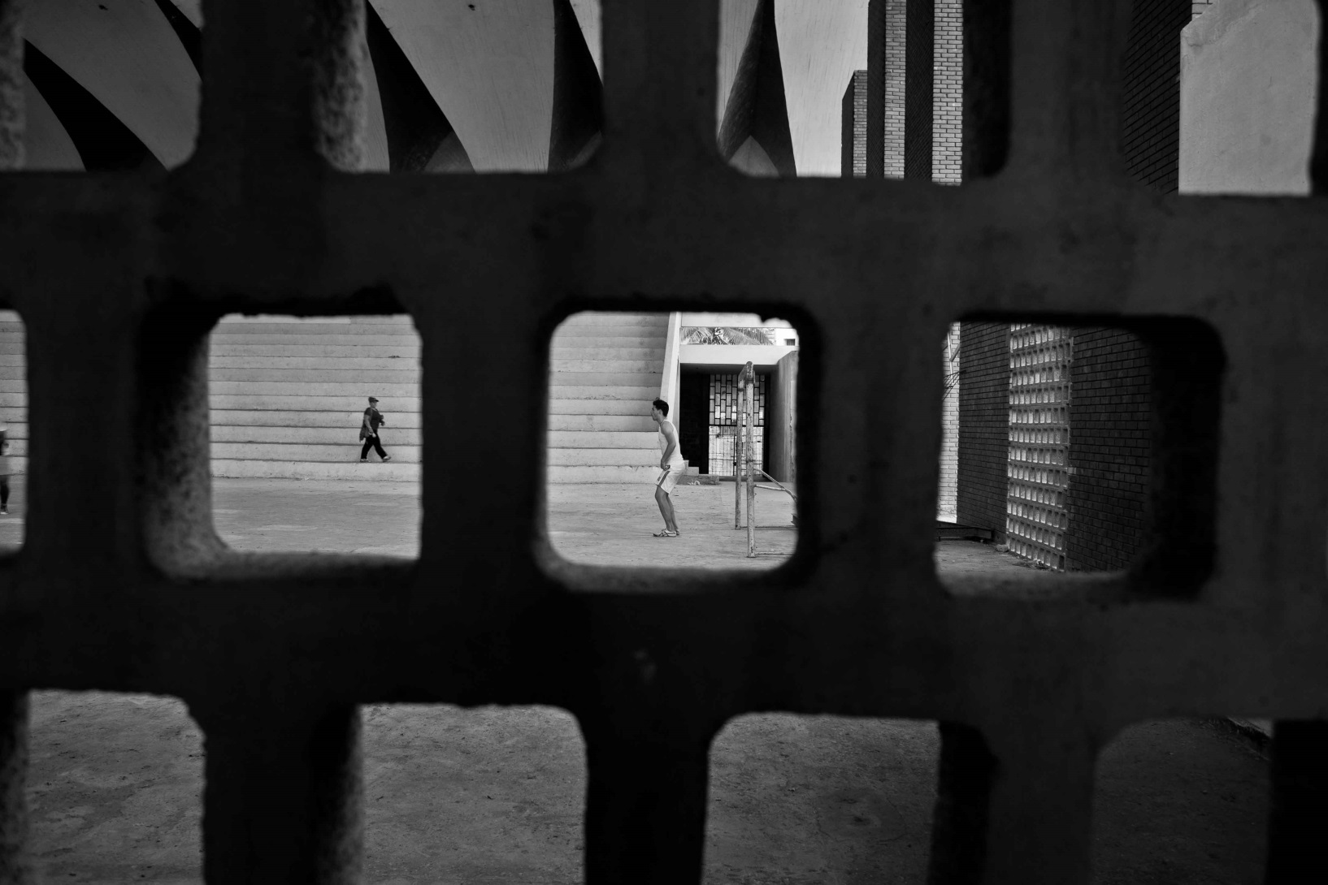
Sentidos/orden social

Slide 15
Codificación/decodificación
Práctica /convenciones/ organización/ Condiciones de producción.
  Gramáticas de producción/de reconocimiento
Códigos/reglas:+ o - formalizadas
Convenciones/pautas culturales

Slide 16


Codificación/decodificación
Asimetrías: posiciones hipotéticas (Hall) dominantes/negociadas/radicales
Greimás: la comunicación es un malentendido, es una relación polémico contractual

Slide 17
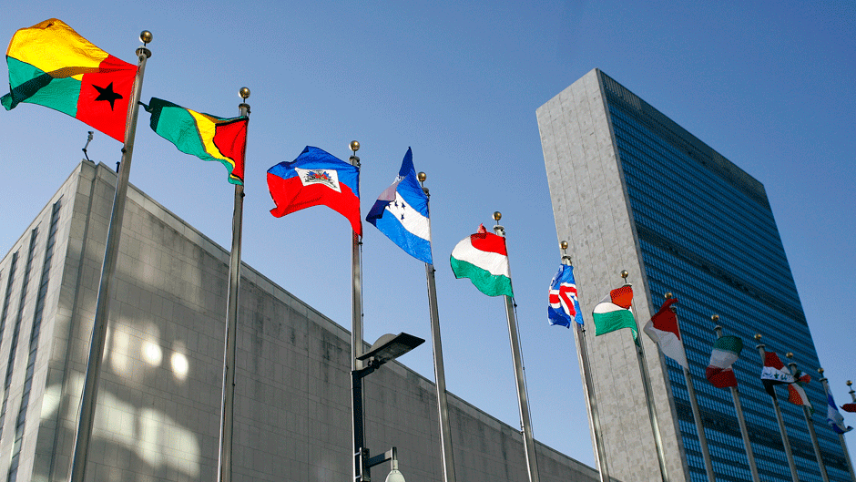
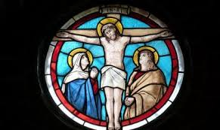
Macrosocial/Macrocomunicacional
Prácticas que afectan las estructuras sociales globales (niveles amplios, nacional, regional, etc).

Slide 18
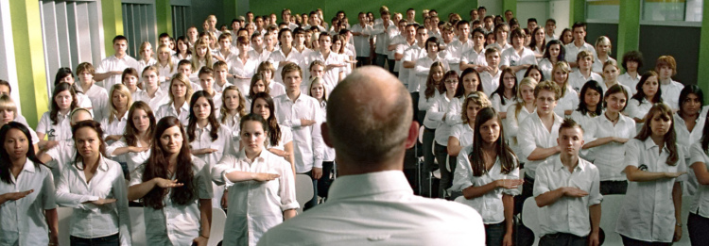
Mesosocial/mesocomunicacional
Prácticas de comunicación institucional, organizacional. Aluden a reglas internas y pautas formales. Podemos enfocar lo macro, en un espacio/tiempo más específico.

Slide 19
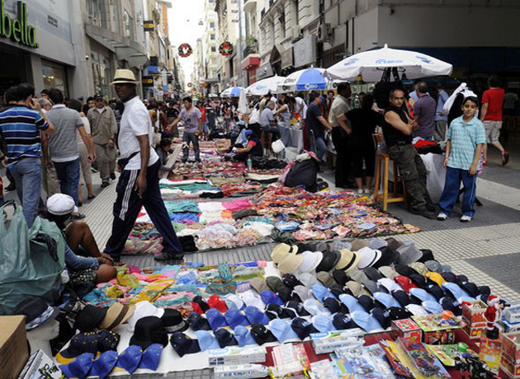
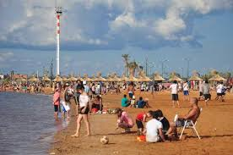
Microsocial/microcomunicacional
Prácticas cara a cara/co-presencia/cotidianas. Menos formalizadas. Está atravesada por los niveles anteriores.

Slide 20
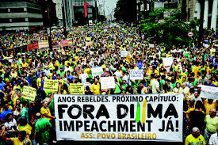
El discurso público
Visibilidad
Organizaciones comunicacionales
Hegemónico
Luchas y poderes

Slide 21
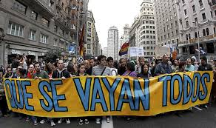
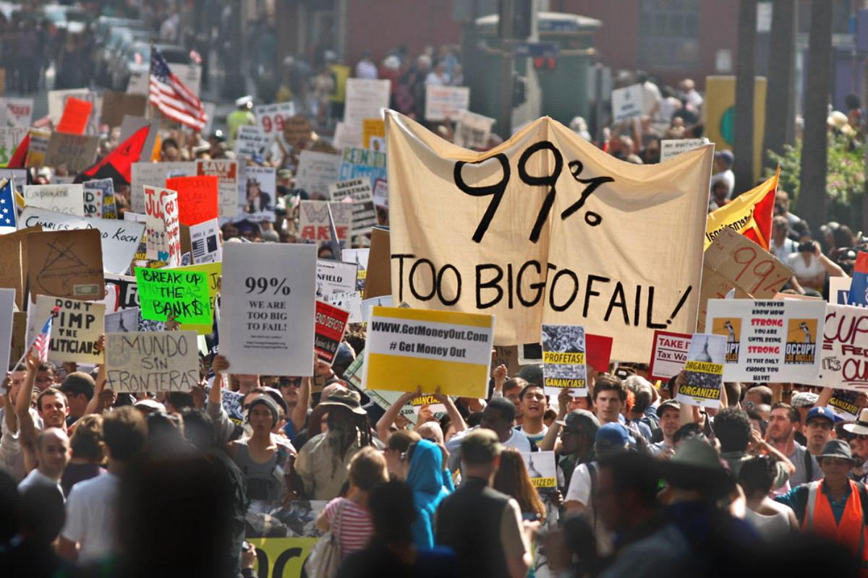
Pero también es esto

Slide 22
Comunicándonos construimos …
Identidad (es)
Grupales, colectivas, de diferentes escalas y ámbitos
Relativas/inestables/construcciones sociales/históricas
Identificaciones/interpelaciones
Coherencias y continuidades que marcan diferencias. Modalidades de definición/inclusión.

Slide 23


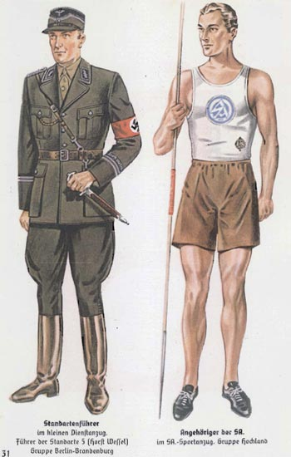

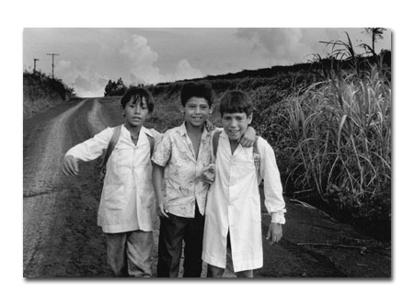
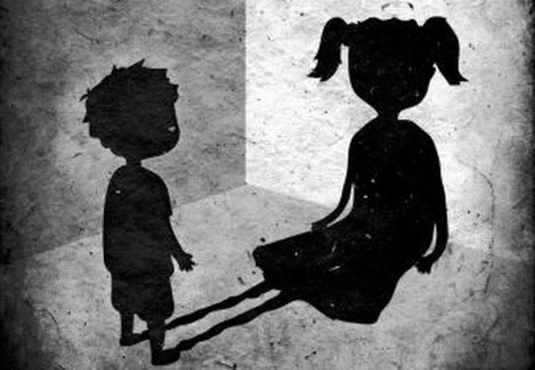
Identidades e identifdicaciones de todo tipo

Slide 24
Interpelaciones
Llamadas que recibimos de diferentes agentes de interpelación (de instituciones, organizaciones, grupos, etc.)
y de formas variadas(consultivas, autoritarias, afectivas, lúdicas, etc).
que marcan posiciones (asimétricas, simétricas, dominantes, legitimadas, silencias, etc).

Slide 25
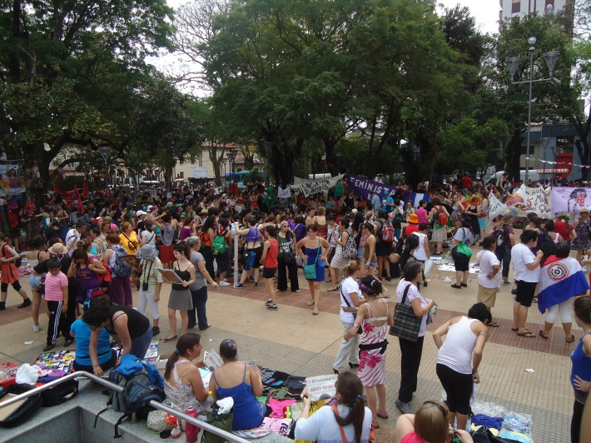
Comunicándonos también hacemos y des –hacemos…
Hegemonías
contrahegemonías
Producto de negociaciones desiguales
Consensos
Status quo
Sentido común
Orden social y simbólico
Imaginarios
Jerarquías instituidas
Legitimaciones
Prácticas alternativas
Otras interpelaciones, otros sentidos

Slide 26
Comunicación
Formas de socialidad. Procesos de socialización. Modos de estar juntos.
Tipos de relaciones sociales: interpersonales, grupales, interculturales, etc.
Modos de producción cultural.
Procesos de producción de sentido.

Slide 27
Comunicación
Relaciones que construimos con otros, conexiones e interacciones sociales situadas históricamente.
Prácticas, acciones, procedimiento que tienen materialidad (sonora, verbal, visual) en un espacio y tiempo determinado.
Sistemas semióticos /códigos/ memoria
Soportes materiales del discurso.

Slide 28
Modo Cara a Cara
Características
Escuelas /teorías
Co-presencia. El cuerpo como soporte principal. Proximidad, cercanía-cotidianidad
Interpersonal, grupal o masiva
Mediada (social, cultural, económica, lingüística, etc)
Sistemas semióticos (verbal/no verbal)
Comunidades
Palo Alto-
Interaccionismo simbólico.
Antropología- Etnografía
Etnometodología.
Sociolinguistica
Microsociología.
Semiótica- kinésica, proxémica.

Slide 29
Massmediación
características
Escuelas y teorías
Soportes no esvanescentes del discurso…. Transposición.
Nuevos dispositivos de la comunicación (además de la oralidad y el cuerpo): mecánicos, electrónicos.
Diferida/ a distancia
Sin co-presencia.
Mayor alcance de espacio/tiempo
Producción industrial.
Mass Communication research
Teoría crítica
Estructuralismo
Teoría de la dependencia
Estudios semióticos
Estudios cutlruales
Teoría de las mediaciones, etc

Slide 30
Multimedial-digital
características
Escuelas y teorías
Articulación de diferentes modalidades
Tics, nuevas formas de intermediación tecnológicas.
Nuevas habilidades y sensibilidades
Virtualidad, interactividad
Conexión/innovación.
Inteligencia artificial
Telecomunicaciones
Cibernética
Semiótica
Ciencias cognitivas
Filosofía
Estudios culturales
Economía política.

